Slide 1
Exercícios
Cia Pasteurizadora Genoveva
1/2
A Cia Pasteurizadora Genoveva processa e distribui leite tipo C e tipo B, conhecidos por Genoveva e Genoveva Super, respectivamente.
Os Custos Diretos referentes a esses produtos, em certo mês, foram: Genoveva, $ 4.390.000 e Genoveva Super, $ 2.520.000. Os Custos Indiretos foram os seguintes: Aluguel, $ 425.000, Materiais Indiretos $ 260.000, Energia $ 365.750, Depreciação $ 240.000 e Outros Indiretos $ 330.000.
Sabe-se que:
O aluguel é distribuído aos departamentos de acordo com suas áreas; O consumo de Energia é medido por Departamento; Os materiais indiretos, a depreciação e os demais custos indiretos têm como rateio o número de horas de mão-de-obra total utilizada em cada Departamento;
A Pasteurização e a Embalagem recebem cada um 40% dos custos da Administração da Produção e 20% dos custos deste último Departamento são apropriados à Manutenção; A manutenção é realizada sistematicamente e conforme se tem apurado, cabe à Embalagem uma Quinta parte do total de seus custos.

Slide 2
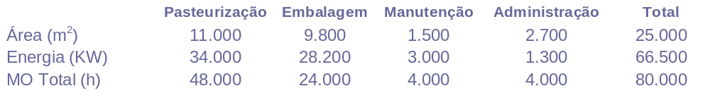
Exercícios
Cia Pasteurizadora Genoveva
2/2
A distribuição dos custos indiretos da Pasteurização aos produtos é feita em função do material direto utilizado. Este foi o seguinte no período:
Genoveva 556.575 litros
Genoveva Super 185.525 litros
A distribuição dos custos indiretos da Embalagem aos produtos é feita em função da quantidade produzida, que foi a seguinte:
Genoveva 640.000 litros
Genoveva Super 160.000 litros
Estatísticas do período
Pede-se:
1. Elaborar o mapa de rateio dos custos indiretos de fabricação;
2. Apurar o custo total e unitário de cada produto.

Slide 3
Exercícios
Cia American
1/2
Os custos indiretos de Fabricação da Cia American foram os seguintes durante fevereiro: aluguel, R$ 240.000; energia elétrica, R$ 360.000; materiais indiretos, R$ 60.000; mão-de-obra indireta, 211.000.
Os materiais indiretos utilizados foram apropriados por meio de requisições de cada Departamento: Estamparia, R$ 12.000; montagem, R$ 3.500; furação, R$ 4.500; almoxarifado, R$ 7.000; manutenção R$ 8.000 e administração da fábrica, R$ 25.000.
A energia consumida foi distribuída da seguinte maneira: estamparia, R$ 180.000; montagem R$ 100.000; furação, R$ 33.000; almoxarifado, R$ 17.000; manutenção, R$ 20.000 e administração da fábrica, R$ 10.000.
O total da mão-de-obra indireta foi assim apropriado: estamparia, R$ 40.000; montagem R$ 30.000; furação, R$ 50.000; almoxarifado, R$ 11.000; manutenção, R$ 12.000 e administração da fábrica, R$ 68.000.
O aluguel é atribuído inicialmente apenas à administração da fábrica. Apurar o custo indireto total de cada Departamento e o de cada produto, com base no seguinte:
os custos da administração da fábrica são distribuídos aos Departamentos à base da área ocupada; a estamparia ocupa 35% da área total a montagem ocupa 15%, a furação 30% e o restante é utilizado igualmente pelo Almoxarifado e pela manutenção.

Slide 4
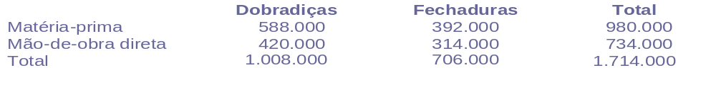
Exercícios
Cia American
2/2
A manutenção presta serviços somente aos Departamentos de produção e o rateio é feito à base da produção total de cada um. A estamparia, a montagem e a furação produziram respectivamente, 40%, 25% e 35% do total.
O almoxarifado distribui seus custos: ½ para estamparia, ¼ para a montagem e o restante para a furação.
A empresa produz Dobradiças e Fechaduras. A Dobradiça (15.000 unidades no mês) passa apenas pela estamparia e pela furação e a Fechadura (4.000 unidades mês) passa por todos os centro de custos. A distribuição dos custos indiretos da estamparia e da furação aos respectivos produtos é feita na mesma proporção que o material direto. Os custo Diretos do mês foram:
Pede-se:
1. Elaborar o mapa de rateio dos custos indiretos de fabricação;
2. Apurar o custo total e unitário de cada produto.

Slide 5
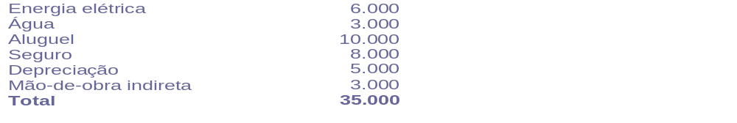
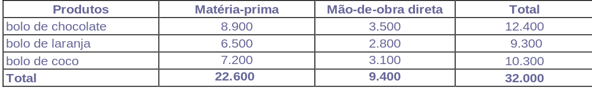
Exercícios
1/3
Doce Light
A empresa, Doce Light Ltda produz três tipos de bolo, bolo de chocolate, bolo de laranja e bolo de côco. Esta empresa no mês de agosto e obteve os seguintes custos indiretos:
Os custos diretos, em reais, estão assim distribuídos:
A empresa possui 4 Departamento, 2 de Produção (o que bate a base do bolo, chamaremos de Construção e o que confeita, chamaremos de Confeito) e 2 de Serviços (Administração da Fábrica e Contabilidade).

Slide 6
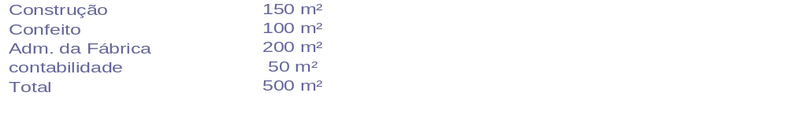
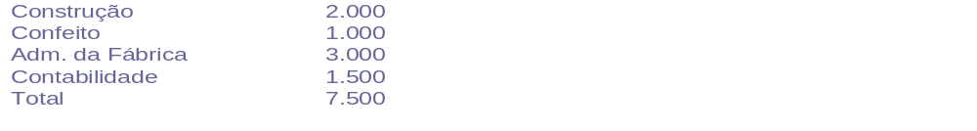
Exercícios
2/3
Doce Light
Os critérios de rateio adotados pela empresa para alocação dos CIF aos Departamentos são os seguintes.
A energia elétrica é distribuída de acordo com o consumo em cada Departamento: Construção: 50%; Confeito: 20%, O restante distribuído igualmente entre os dois Departamentos de serviços.
A água é distribuída de acordo com o consumo em cada Departamento: Construção: 30%; Confeito: 35%; O restante distribuído igualmente entre os dois Departamentos de serviços.
O aluguel proporcional a área ocupada.
O seguro também é distribuído com base na área.
A depreciação é rateada conforme valor dos
equipamentos em cada setor.

Slide 7
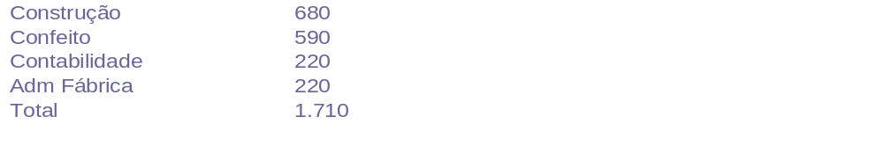
Exercícios
3/3
Doce Light
O valor da mão-de-obra indireta é distribuído de acordo com as horas de mão-de-obra direta trabalhada.
Os custos dos Departamentos de serviços são distribuídos da seguinte forma, nessa ordem:
Adm.da Fábrica: 40% para Construção; 35% para Confeito; 25% para Contabilidade
Contabilidade: 60% para Construção; 40% para Confeito
Os custos dos setores produtivos são distribuídos aos produtos com base na quantidade de Matéria-prima utilizada para fazer cada produto.
Pede-se:
1. Elaborar o mapa de rateio dos CIF aos Departamentos de Serviços e de Produção
2. Rateio dos custos dos Departamentos de Produção aos Produtos.

Slide 8
Na linha de produção da “Bolinha de sabão” foram produzidas, durante o mês de fevereiro, 20.000 caixas de sabão em pó e 14.800 litros de sabão em líquido.
Para esta produção o foram utilizados 12.000 Kg e 7.400 Kg respectivamente de matéria-prima, no valor global de R$ 485.000. Sabe-se que, para produzir 20.000 caixas de sabão em pó, gasta-se o dobro de mão-de-obra direta que para produzir 14.800 litros de sabão líquido. O total da mão de obra direta foi de R$ 34.500,00.
Esta empresa utiliza uma máquina que, por problemas de corrosão, tem sua depreciação alocada em função da matéria-prima utilizada; foi adquirida por R$ 456.960 e tem sua vida útil limitada ao processamento de 268.800 Kg de matéria-prima. Existem ainda o Custos Indiretos de Fabricação, dos quais:
Supervisão da Fábrica no mês R$ 11.100,00
Consumo de Energia Elétrica R$ 144.000,00
Depreciação de outras máquinas R$ 140.000,00
Outros custos R$ 161.860,00
Todos estes custos indiretos são apropriados de acordo com as horas dispensadas na fabricação de um e outro produto, sabendo-se que são necessários 36 minutos para produzir uma caixa de sabão e 24 minutos para produzir um litro de sabão líquido.
Pede-se:
1. Faça um quadro de apropriação dos custos totais aos produtos.
Exercícios
Bolinha de Sabão Ltda

Slide 9
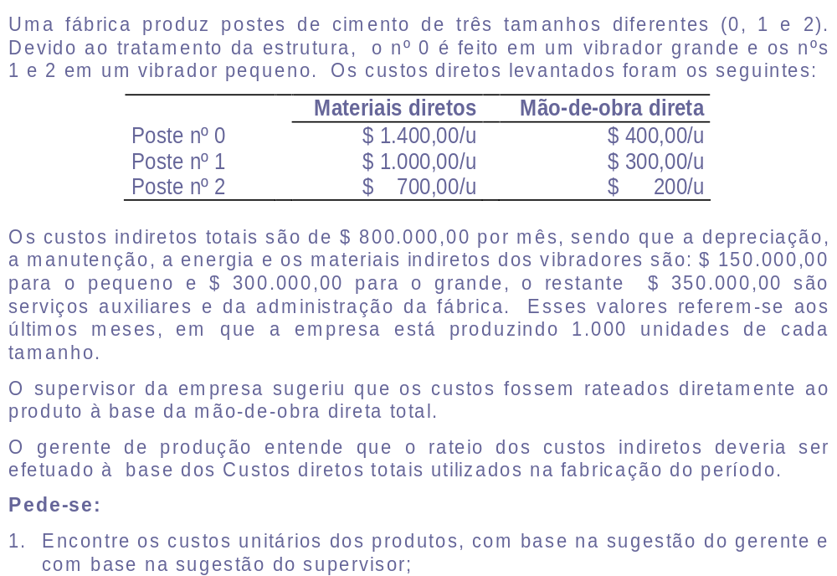
Exercícios
Postes

